Slide 1
Metin Planı ve Metin Yapısı
-Giriş Gelişme Sonuç Paragrafları
Öğr. Gör. Dr. Ezgi ASLAN
Anadolu Üniversitesi

Slide 2
İÇİNDEKİLER
Giriş
Yazı Planı (Yazma Gelişim Süreci)
Yazma öncesi hazırlık
Taslak oluşturma
Düzenleme
Düzeltme
Paylaşım
Metin Yapısı
Standart Üç Bölümlü Metin Yapısının İşlevi
Giriş Paragrafı
Gelişme Paragrafı
Sonuç Paragrafı
Başlık

Slide 3
Yazı Planı (Yazma Gelişim Süreci)
(Haynes 2007, Akyol 2010)
1. Yazma öncesi hazırlık
2. Taslak oluşturma
3. Düzenleme (İçerik)
4. Düzeltme (Biçim)
5. Paylaşım

Slide 4
1. Yazma öncesi hazırlık
Güdülenme
Konu seçimi
Amaç (Metin türü burada belirlenir.)
Ön okumalar yapma
Temel düşünceleri belirleme
Konu seçimi ve sınırlandırılması

Slide 5
2. Taslak oluşturma
Hazırlık aşamasında yapılan çalışmaların birbirleriyle ilişkilendirilmesi
Temel ve yardımcı düşüncelerin planlanması
Beyin fırtınası
İlk tümcelerin yazılması

Slide 6
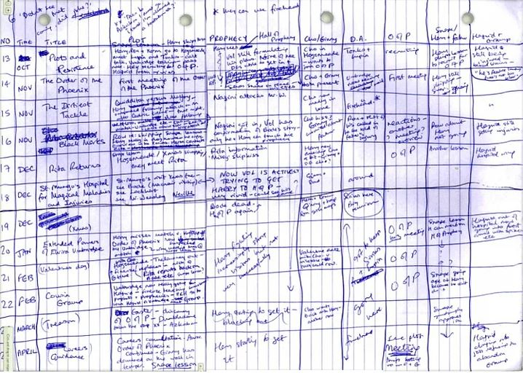
J.K. ROWLING – HARRY POTTER

Slide 7
3. Düzenleme (İçerikle ilgili)
Yazılan metinlerin gözden geçirilmesi
Tekrar okumalar
Ekleme, çıkartma, değiştirme

Slide 8
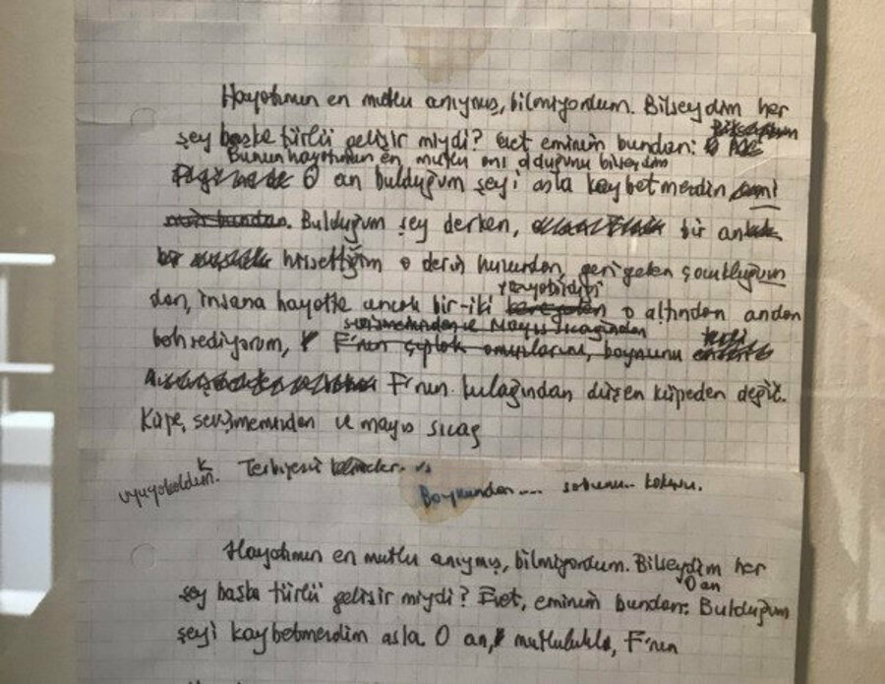
ORHAN PAMUK- MASUMİYET MÜZESİ
Notes:
Romanın ve müzenin tasarı sürecinde Orhan Pamuk’un tuttuğu notlar, taslaklar ve eskizler Masumiyet Müzesinde sergileniyor. Bu taslakta da yazarın romanı yazarken yaptığı düzenlemeler yer alıyor.

Slide 9
4. Düzeltme (Biçimle ilgili)
Redaksiyon
Dil bilgisi düzeltmeleri
Yazım ve noktalama düzeltmeleri
Sayfa tasarımı düzeltmeleri

Slide 10
5. Paylaşım
Yazılı metinlerin başka bir kişi ya da kişiler ile paylaşımıdır.
Yazı ile ilgili görüşler ve düzeltmeler de alınabilir.

Slide 11
METİN YAPISI

Slide 12
Standart Üç Bölümlü Metin Yapısının İşlevi
Standart metin yazım kuralları, yalnızca belirli bir tür kitle için ve belirli ilgi alanlarına dönük kullanıldığında anlamlıdır.
Sınırlı zamanı ve enerjisi olan ve belirli konulara özel ilgi duyan bir kişinin, metnin bu konularla ilgili olup olmadığını belirlemesini kolaylaştıran bir yazı biçimidir. Akademide çalışan profesyonellerden editörlere ve yüksek lisans öğrencilerine kadar herkes, geleneksel üç bölümlü metin formatına yerleştirilen standartlaştırmadan yararlanır.
Öngörülebilirlik bu açıdan iyidir.
Notes:
Standart metin yazım kuralları, yalnızca belirli bir tür kitle için ve belirli ilgi alanlarına dönük kullanıldığında anlamlıdır.
Sınırlı zamanı ve enerjisi olan ve belirli konulara özel ilgi duyan bir kişinin, metnin bu konularla ilgili olup olmadığını belirlemesini kolaylaştıran bir yazı biçimidir. Akademide çalışan profesyonellerden editörlere ve yüksek lisans öğrencilerine kadar herkes, geleneksel üç bölümlü metin formatına yerleştirilen standartlaştırmadan yararlanır.
Öngörülebilirlik bu açıdan iyidir.

Slide 13
Öğrencilere neden standart yazı biçimi öğretiliyor?
Öğrencilerin standart bir metin yazmaları beklendiğinde aşina olmaları beklenen bir model olması hem okuyan hem yazan için anlamlıdır.
İyi yazarların geleneksel bir tarzın kurallarını ve kuralların arkasındaki nedenleri anlamaları gerekir, böylece bunu yaparken iletişim amaçlarına hizmet ederken bunları kullanabilirler ve yapmadıklarında onları bozabilirler.
Notes:
Başarılı bir metin yazmak için birçok farklı model mümkündür.
Öğrencilerin standart bir metin yazmaları beklendiğinde aşina olmaları beklenen bir model olması hem okuyan hem yazan için anlamlıdır.
metin yazmada yeterliliği işaret eden bir modeldir - başka bir deyişle, birçok yerde yazma becerilerinde yeterliliği değerlendirmek için bir standart olarak kullanılır.
Ve daha alaycı ruh hallerinde, bu modelde bile çok az öğrenci iyi olduğunda, metin yazmak için sadece bir model öğretmenin yeterince zor olduğunu söyleyecekler.
Açıkçası bu gözlemlerde pek çok gerçek var. Ama en azından kabul edelim ki bu nedenler, kendi başına iyi yazmadan çok eğitimin pratik gerçekleriyle ilgilidir.
İyi yazarların geleneksel bir tarzın kurallarını ve kuralların arkasındaki nedenleri anlamaları gerekir, böylece bunu yaparken iletişim amaçlarına hizmet ederken bunları kullanabilirler ve yapmadıklarında onları bozabilirler

Slide 14
Standart Kuralları Uygulamak Zorunda Mıyız?
Standart metin yazma tarzının, bildiğimiz ilgi çekici edebi tarzla ilişkilendirmediğimiz bir tarz olduğunu kabul etmeliyiz. Kuru, sert ve tahmin edilebilir olabilir.
Öğrencilerin her zaman böyle yazmak zorunda olup olmadıklarını sorarlar.
Benzer şekilde, girişte makalenizin ana noktasını söylemek, okuyucuyu şaşırtma potansiyeline sahip bir anlatı oluşturmayı zorlaştırır.
Ama eğer akademik yazımda standartsa, o zaman bunun için bir neden olmalı, maliyetlerden ağır basan bazı faydalar.
Notes:
Böyle Yazmam Gerekir mi?"
Dolayısıyla bunlar, akademik bir makale düzenlemenin geleneksel kurallarıdır.
Genelleme yapmak istemiyorum ama sanırım az önce anlattığım metin yazma tarzının normalde ilgi çekici edebi tarzla ilişkilendirmediğimiz bir tarz olmadığını kabul etmeliyiz. Kuru, sert ve tahmin edilebilir olabilir.
Öğrencilerin bana, ciddiyetle, bu şekilde yazmak zorunda olup olmadıklarını sormalarını sağladım, sanki bu yazı kurallarında açıkça çekici olmayan bir şeyler varmış gibi.
Bence bu soruların bir anlamı var, cevaplanmayı hak ettiklerini düşünüyorum. Öyleyse soruyu daha ileriye götürelim.
Pek çok akademik olmayan makale yazma stili okuyucuyu okumaya devam etmesi için davet etmeye veya ikna etmeye çalışacak, ancak makalenin ana noktasını baştan açıklamayacaklar - "son satırını" olduğu gibi sonuna kadar saklayacaklar. , bariz nedenlerden dolayı.
Şakanızın kurulumunda vuruş hattınızı telgrafla çekmek şakayı mahveder.
Benzer şekilde, girişte makalenizin ana noktasını telgraf çekmek, okuyucuyu şaşırtma potansiyeline sahip bir anlatı oluşturmayı zorlaştırır. Her denemeci, makalesinin açılış paragraflarında tüm kartlarını gösterme konusunda baskı hissederse, bunu haklı olarak külfetli bir kısıtlama olarak görürlerdi.
Bütün bunlar, metin yazmanın doğasında bu tür bir stili gerektiren hiçbir şeyin olmadığını söylemektir.
Ama eğer akademik yazımda standartsa, o zaman bunun için bir neden olmalı, maliyetlerden ağır basan bazı faydalar.
Öyleyse bu faydaların neler olduğu hakkında konuşalım.

Slide 15
GİRİŞ PARAGRAFI
Girişinizin amacı, okuyucunuzun makalenizden ne bekleyebileceğini bilmesini sağlamaktır. Okuyucunun dikkatini çekin:
Konunuz hakkında ilginç bir gerçek veya istatistik belirtin.
Retorik bir soru sorun.
Konunuzla ilgili yaygın bir yanılgıyı ortaya çıkarın.
Hikâyenizin sahnesini ayarlayın: kim, ne zaman, nerede, ne, neden, nasıl?
Konunuzu yakalayan bir anekdot paylaşın.
Notes:
Girişler ve sonuçlar, herhangi bir makalenin önemli bileşenleridir. İlk önce hangi noktaların yapılacağını açıklayarak (girişte) ve sonra hangi noktaların yapıldığını (sonuç kısmında) özetleyerek, ana paragraflarda yapılan argümanı kitap sonlandırmaya çalışırlar. Giriş, genellikle makalenizin ilk paragrafıdır. Girişinizin amacı, okuyucunuzun makalenizden ne bekleyebileceğini bilmesini sağlamaktır. İyi bir giriş yazmak için tek bir formül bulunmamakla birlikte, genel olarak bir giriş şunları yapmalıdır: Okuyucunun Dikkatini Çekin Girişinize, okuyucunuzun dikkatini çeken ve genel konuyu tanıtan bir "kanca" ile başlayın. Aşağıda bir "kanca" oluşturmaya ilişkin bazı öneriler verilmiştir: Konunuz hakkında ilginç bir gerçek veya istatistik belirtin. Retorik bir soru sorun Konunuzla ilgili yaygın bir yanılgıyı ortaya çıkarın Hikayenizin sahnesini ayarlayın: kim, ne zaman, nerede, ne, neden, nasıl? Konunuzu yakalayan bir anekdot (komik bir kısa hikaye) paylaşın Odaklandığınız Konuyu Belirtin "Kancanızdan" sonra, ödevinizin odak noktası hakkında bir veya iki cümle yazın. Makaleniz ne hakkında? Bu konu neden önemli? Girişin bu bölümü konunuzla ilgili bağlamı oluşturmaya yardımcı olacak arka plan bilgilerini içerebilir. Tezinizi belirtin Son olarak, tez ifadenizi ekleyin. Eklediğiniz tez türü, yazdığınız kağıdın türüne bağlıdır, ancak genel olarak teziniz şunları içermelidir: özel konunuz o konuyla ilgili ana fikriniz Makalenize dahil edeceğiniz tartışma noktaları Teziniz açık ve bulunması kolay olmalıdır. Çoğu zaman, girişin son cümlesidir.

Slide 16
METİN GİRİŞİNİZ NASIL GÖRÜNMELİ?
Konunuz hakkında kısa ve yalnızca ilgili alanları anahtarlayan bilgilendirici bir genel bakış sağlayın.
Geniş bir bağlam içeren bir arka plan sağlayın ancak giriş bölümünde asıl anlatacaklarınızı sunmayın.
Girişin sonunda bir yerde bir tez sunun.
Konuyu etkili bir şekilde açıklayacak alakalı bir anekdot sağlayın.
Bilgileri güncel, ilginç ve dikkat çekici tutun.

Slide 17
Giriş Paragrafı Örneği
Sosyal medyayı, uygulamaları veya Youtube'u kullanıyor musunuz? (ÇENGEL) Modern Amerikan gençliği, genellikle parmak ucuyla, bilgiye eğlence yoluyla erişme fırsatlarıyla doludur. Bu teknolojik kaynakların birçoğunun olumsuz bir "değişken beyin alanı" çağrışımına sahip olmasına rağmen, tüm teknoloji ve ekran süresinin çok az değeri olduğu veya tamamen akılsız eğlence için düşünülmemesi gerekir. Aslında, teknolojinin yaygın çekiciliği ve erişilebilirliği nedeniyle, akademik veya eğitim amaçlı bir amacı günlük bir rutine dahil etmek için kolayca kullanılabilir. Teknolojinin hedeflenen bir kitleyi cezbetme ve onlarla bağlantı kurma yeteneği, akılsız eğlenceden yalnızca eğlenceyle sınırlı olmayan güçlü araçlara yönlendirilebilir. Oyunlar, televizyon ve uygulamalar teknik becerilerini geliştirirken bir çocuğun zekasına hitap etmek için kullanılabilir; bu, bir ergenin davranışsal ve skolastik gelişimini arttırmak için zengin bir fırsat yaratır. (GENELDEN ÖZELE KONU VE İÇERİK TANITIMI) Teknoloji ve ekran süresinin kullanımı, çocukların genişleyen sınıf tanımlarını ve bir bütün olarak okuryazarlığı deneyimleyerek akademik olarak mükemmelleşmelerine olanak tanıdığından, düşük performans gösteren gelişim becerilerini geliştirdiğinden ve akademik olarak daha ileri düzeydeki öğrenciler için sınıf içi eğitimi destekleyebileceğinden çocuklar için olumlu olabilir. (TEZ TÜMCESİ)
Notes:
Bir metin çengeli (hook), metninizin açılış cümlesidir. Okuyucuların dikkatini çekmeye ve metninizi okumaya devam etmek isteyip istemediklerine karar vermelerine yardımcı olmaya hizmet ederler. «çengel» metaforu ise balıkçıların balık avlarken kullandıkları parlak ve ilgi çekici yemlerden gelmektedir. İki slayt önce bahsedilen dikkat çekme yöntemleri «çengel» olarak görev yaparlar.
Çengel sonrasında konu ve içerikle ilgili genel bir giriş sağlayacak tümceler tercih edilmelidir ancak bu tümceler konuyla ilgili çok ayrıntılı bilgi vermeyecek yalnızca metni okuyacak kişilere ne okuyacaklarına dair fikir verecektir. Giriş paragrafı çok uzun olmamalıdır.
Son tümceler ise yazının tezini yani yazılış amacını söyler. Yazının konusu ve yazının ana düşüncesi ya da tezi ile giriş paragrafı tamamlanır.
Tez tümcesi spesifik olmalıdır - yalnızca metninizde tartışacağınız konuları kapsamalı ve belirli kanıtlarla desteklenmelidir.

Slide 18
GELİŞME BÖLÜMÜ (ANA GÖVDE)
Yazınızın gerçek hazinesini bulduğunuz yer, metnin gövdesidir.
Metinde tez tümcesini destekleyen tüm alt düşünceler, gelişme bölümünde ayrı paragraflarda ele alınır.
Notes:
Gelişme bölümünün birincil amacı, makalenin temel argümanını sunmaktır. Bunu yapmanın birçok yolu vardır ancak herhangi bir tartışmacı metnin temel bir parçası, ana argümana yönelik doğal itirazları ele almak ve ardından argümanı bu itirazlara karşı savunan yanıtlar sunmaktır.
Metnin yazılış amacına göre değişmekle birlikte metnin tezini farklı açılardan açıklayan, tartışan, örneklendiren ve ayrıntılarıyla ele alan paragraflar ana gövdeyi oluşturur.

Slide 19
SONUÇ BÖLÜMÜ
Bir sonuç, okuyucunuza metninizin ana noktalarını hatırlatmaya çalışır ve okuyucunuzun tartışmanızdan neyi "çıkarmasını" istediğinizi özetler. Sonucunuzu yazarken şu ipuçlarını göz önünde bulundurun:
Okuyucunuza metni yazma amacını hatırlatmak için yeniden ifade edilmiş tez tümcenizle başlayın.
Metninizde belirttiğiniz noktaları özetleyin ve argümanınızı nasıl desteklediklerini gösterin; Yazınızın tüm parçalarını birbirine bağlayın.
Okuyucunuza argümanınızın öneminin ne olabileceğini söyleyin. Tartışma neden önemlidir? Okuyucunuzun farklı düşünmesini, bir şeyi sorgulamasını veya bir eylem gerçekleştirmesini mi istiyorsunuz? Okuyucunuzun onlara verdiğiniz bilgilerle ne "yapması" gerektiğine dair bir tavsiyede bulunun veya konunun önemini paylaşın.

Slide 20
Sonuç Paragrafı Örneği
Teknoloji ve ekran süresinin kullanımının çocuklar ve ergenler için çok yönlü ve olumlu bir eğitim deneyimi yarattığı kanıtlanmıştır. Teknoloji; sınıf içi eğitimi tamamlar, düşük performans gösteren gelişim becerilerini geliştirir ve sınıf ortamı ve eğitimin genişleyen tanımını benimseyerek çocukların akademik olarak mükemmelleşmelerini sağlar. (TEKRARLANMIŞ TEZ TÜMCESİ) Teknoloji aracı, örgün eğitimi desteklemek için kullanıldığında bir öğrencinin büyüyen zihninin olumlu gelişimine yardımcı olmak için paha biçilmez olabilir. Televizyon programcılığı yeni fikirler ortaya çıkarabilir veya daha önce sunulmuş olanları pekiştirebilir, bu da kavramları daha tanıdık ve bağlamsal hâle getirir. Sosyal beceriler; düşük performans gösteren çocuklara, uygun ve kolay erişilebilir bir şekilde gelişimsel büyümeye izin veren tablet uygulamaları veya videolar aracılığıyla sunularak öğretilebilir. Günümüzde sınıf tanımı oldukça değişti ve çevrim içi öğrenme, yüksek performans gösteren öğrencilerin gelişebileceği bir alan hâline geldi. (ANA DÜŞÜNCENİN ÖZETLENMESİ) Toplum, teknolojinin günlük hayata dahil edilmesini benimsediğinden eğitim alanı bir istisna olmamalıdır; teknolojiyi eğitsel ve sosyal gelişimden dışlamak, muhtemelen bir çocuğun yetişkin olarak çıkardığı sonuca zarar verebilir. (TARTIŞMANIN ÖNEMİNİN VURGULANMASI)

Slide 21
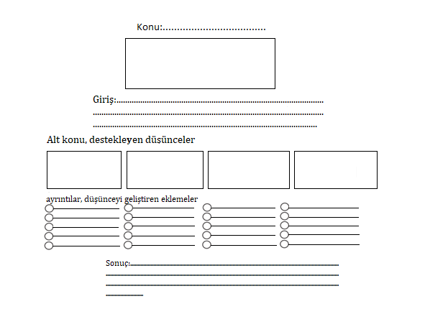
ÖRNEK YAZI PLANI

Slide 22
KAYNAKÇA
Ağca, H. (1999). Yazılı Anlatım, Ankara: Gündüz Eğitim ve Yayıncılık.
Akbayır, S. (2007). Eğitim Fakülteleri İçin Cümle ve Metin Bilgisi, Ankara, Pegem Yayınevi.
Asiltürk, B. (2011). Yazılı Anlatım - Metin İnceleme ve Oluşturma, İstanbul: İkaros.
Akbayır, S. (2011). Nasıl Yazabilirim - Yazılı Anlatım, Ankara: Pegem.
Banguoğlu, T. (2007). Türkçenin Grameri, Ankara: TDK.
Beyreli, L. (2010). Yazılı ve Sözlü Anlatım, Ankara: Pegem Yayınevi.
Bülbül, A.R. (2000). Yazılı Anlatım ve Yazı Türleri, Ankara: Nobel Yayınevi.
Can, K. (1999). Yazılı Anlatım ve Yazı Türleri, Ankara: Devran Matbaacılık.
Dara, Ramis (2000). Yazılı Anlatıma Giriş, Bursa: ASA Kitabevi.
Hatipoğlu, A., N. (1995). Yükseköğretimde Türk Dili Yazılı ve Sözlü Anlatım, Eskişehir: Birlik Ofset.
Kantemir, E. (1997). Yazılı ve Sözlü Anlatım, Ankara: Engin Y.
Kasapoğlu, E. (2010). Bilimsel Anlatım, Yazılı ve Sözlü Sunum İlkeleri, Ankara: Sinemis Y.
Kavcar, C. (1999). Örnek Edebi Metinlerle Yazılı ve Sözlü Anlatım, Ankara: Anı Yayınevi.
Kavcar, C. (2011). Türkçe Yazılı Anlatım, Eskişehir: Açıköğretim Fakültesi Yayınları.
Özdemir, E. (2000). Sözlü-Yazılı Anlatım Sanatı (Kompozisyon), İstanbul: Remzi Kitabevi.
Temur T., Çakıroğlu, A. (2010). Etkinliklerle Yazılı ve Sözlü Anlatım, Ankara, Pegem Yayınevi.
Yıldırım, A. (2010), Yeni Atasözleri ve Deyimler Sözlüğü, İstanbul: Bilge Kültür Sanat Y.
GENEL AĞ KAYNAKLARI
https://criticalthinkeracademy.com/courses/a-essays/lectures/315817
https://writingcenter.ashford.edu/introductions-conclusions
https://www.tutoropedia.com/write-awesome-essay-introduction-body-conclusion-1
www.tdk.gov.tr
sozluk.gov.tr

